Slide 1
Управление образования администрации г.Долгопрудного Муниципальное бюджетное учреждение основная общеобразовательная школа №8 «Экос» г. Долгопрудного (МБОУ школа №8) Урок - исследование Царство Грибы Плесневые грибы
Иванова Л.А.
учитель биологии

Slide 2
Тема: Царство Грибов Плесневые грибы
Дидактическая цель: Создать условия для осознания и осмысления блока новой учебной информации средствами критического мышления.
Тип урока: комбинированный( изучения нового материала и первичное закрепление);
Методы обучения: частично – поисковый, репродуктивный;
Форма организации познавательной деятельности: фронтальная, парная, индивидуальная
Форма проведения урока: исследование
Время проведения: 45 минут
Участники: 6 класс

Slide 3
(Введение в тему)
Какое Царство мы изучаем?
Строение изученных грибов?
Способы питания грибов?
Способы размножения?
Значение грибов?

Slide 4
ФАЗА ВЫЗОВА
Какое отношение к Царству Грибов, имеет выращенная вами культура?
Она относится к живой или неживой природе?
Это один организм или колония( много)?
Приносят вред или пользу?
Есть грибы, которые каждый день живут рядом с нами. Кто же они?
Сформулируйте тему нашего урока?
Зачем нам нужно изучать данные объекты?

Slide 5
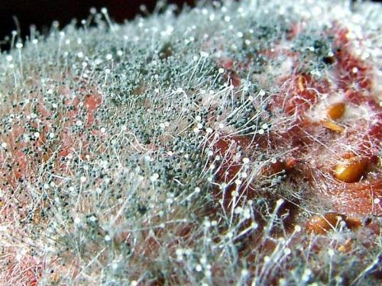
Некоторые учёные считают, что это и есть космический пришелец, который попал на нашу девственную планету и прижился на ней. Она появилась на Земле 200 миллионов лет назад. Она убивает и спасает от смерти. Ее называют "хлебом дьявола" и "плевком Бога". Она сказочно красива, но вызывает отвращение – и называют ее плесень

Slide 6
ПРИЁМ ПЯТЬ УТВЕРЖДЕНИЙ «ВЕРЮ-НЕ ВЕРЮ» (Работа в паре)
1.Плесень и дрожжи - микроскопические грибы
2.Размножаются только спорами
3.Плесень и дрожжи питаются только за счёт других живых организмов. Они паразиты
4.Плесень и дрожжи живут только там, где тепло, влажно, много питательных веществ
5.Плесень и дрожжи приносят только вред
верю - поставить (+),
не верю - (-),
сомневаюсь - знак (?)

Slide 7
ФАЗА ОСМЫСЛЕНИЯ
Почему плесень и дрожжи это микроскопические грибы?»
Вспомните особенности грибов

Slide 8
ФАЗА ОСМЫСЛЕНИЯ
малые размеры
нет зелёного цвета
неподвижны
имеют «плодовые тела»
грибницу

Slide 9
ФАЗА ОСМЫСЛЕНИЯ
Какой прибор нам поможет рассмотреть Плесневые грибы?
Лабораторная работа
Тема: «Строение плесневых грибов»
Цели:
-познакомиться со строением плесневых грибов,
-продолжать формировать навык работы с натуральными объектами. Навык выполнения биологического рисунка.
Оборудование:
Культура мукора, препаровальные иглы, пипетки, предметные и покровные стекла, микроскоп, лупа.
Ход работы:
1.Рассмотрите внешнее строение гриба мукор с помощью лупы. Найдите головки со спорами, определите, где расположен мицелий.
2. Приготовьте микропрепарат, для этого:
а) при помощи препаровальной иглы перенесите несколько нитей гриба на сухое предметное стекло;
б) капните каплю воды на предметное стекло и накройте препарат покровным стеклом;
в) аккуратно удалите лишний воздух из под покровного стекла.
3.Рассмотрите микропрепарат при малом и большом увеличении.
4.Зарисуйте внешний вид мукора.
5.Сделайте вывод.

Slide 10
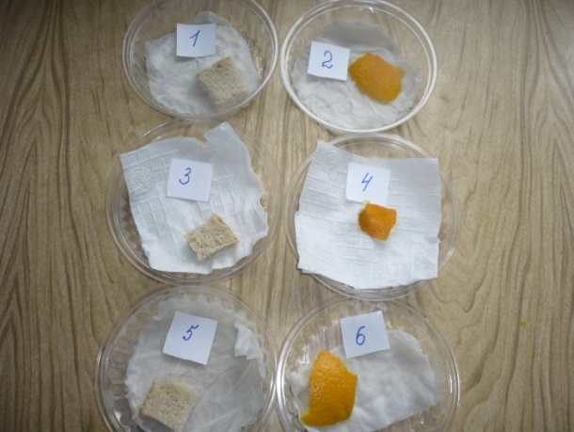
ПРАКТИЧЕСКАЯ ЧАСТЬ РАБОТЫ
2.10.2013 г. Закладка опыта.

Slide 11
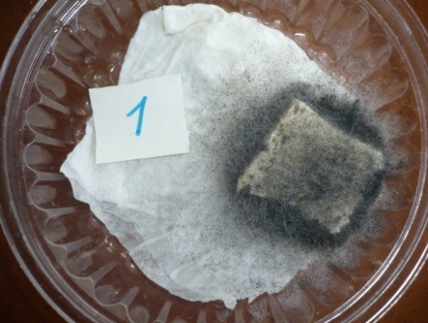
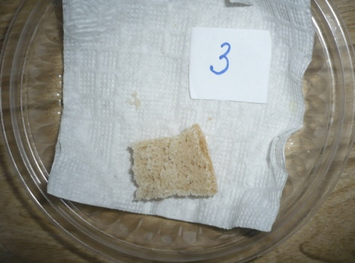
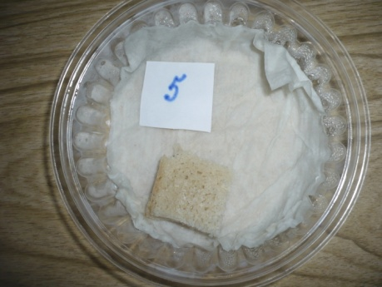
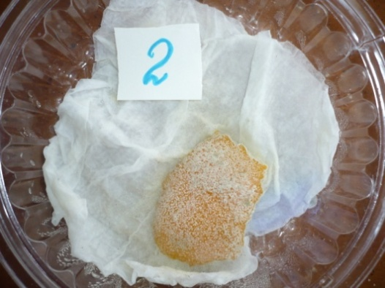
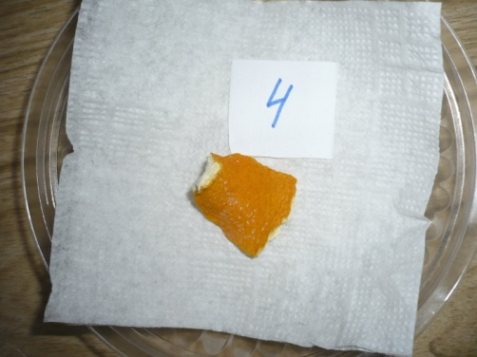
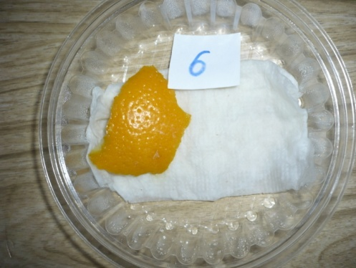
5.10.20113

Slide 12
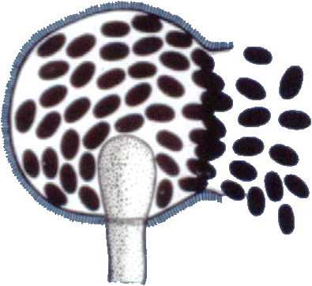
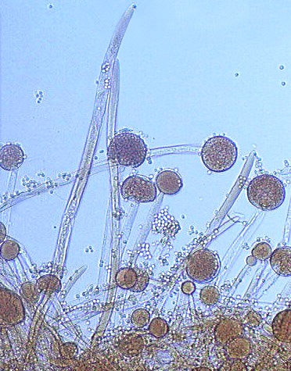
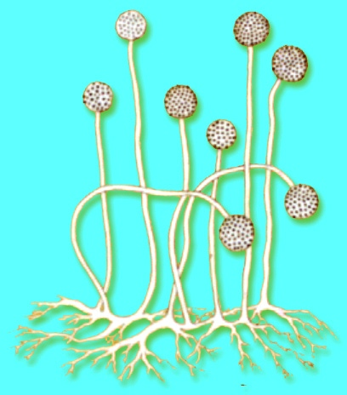
Мукор
спорангии
гифы
грибница

Slide 13
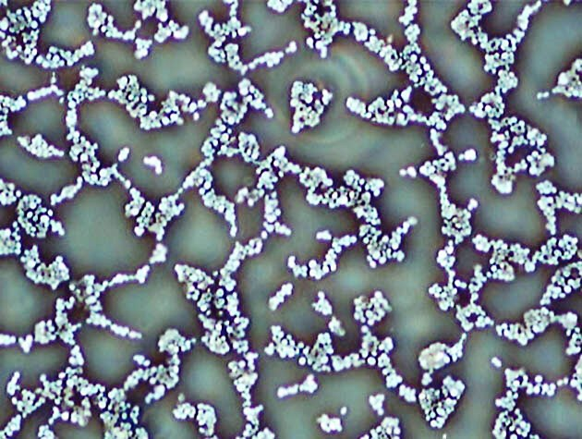
Дрожжи

Slide 14
ФАЗА ОСМЫСЛЕНИЯ
клетка
спорангии
гифы
грибница
Чем отличаются рассматриваемые
объекты от ранее изученных грибов?
Есть ли сходства?

Slide 15
ФАЗА ОСМЫСЛЕНИЯ
Вывод:
Плесневые грибы и дрожжи не имеют плодового тела
Мукор имеет грибницу и спорангии Дрожжи состоят из клеток

Slide 16
индивидуально поработать с текстом учебника Статьи «Гриб Мукор» стр.42-43, « Дрожжи» стр.44. Учащиеся читают текст, используя ПРИЁМ «ИНСЕРТ»
ПРИЁМ «ИНСЕРТ» по ходу чтения ставятся значки: «З» - уже знал; «Н» - новое для меня; «-» - думал иначе; «?» - не понятно, хочу разобраться (эти места в тексте нужно подчеркнуть)

Slide 17
Подведенние итогов
Что нового вы узнали из текста?
Что было непонятно (возможно какие – либо термины)?
Вернемся к нашей Таблице
Какие факты являются верными?

Slide 18
Вывод:
1.Плесень и дрожжи имеют малые размеры. Их строение можно рассмотреть в микроскоп
2. Размножается плесень не только спорами, но и обрывками грибницы. Дрожжи - почкованием
3.Дрожжи и отдельные виды плесени по способу питания сапрофиты
4.Для развития им нужно тепло, влага и питательная среда

Slide 19
Деление дрожжевого гриба

Slide 20
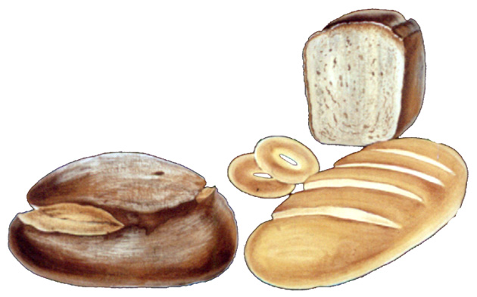
Использование дрожжей

Slide 21
Подведение итогов
Только ли вред приносит человеку плесень?
Просмотрите фильм и прокомментируйте, то что видите

Slide 23
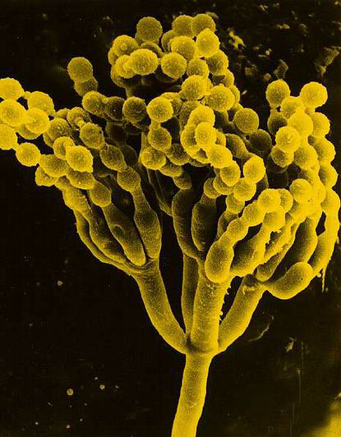
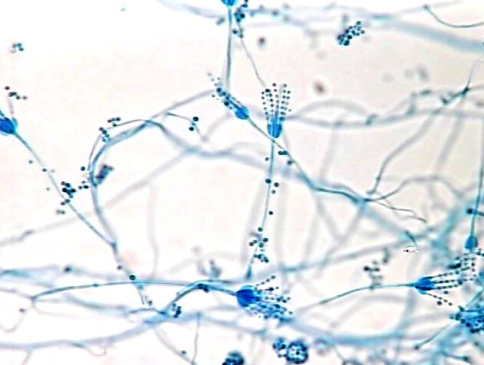
Пеницилл
ПЕНИЦИЛЛ - род грибов, около 250 видов, в почве, в виде плесеней на пищевых продуктах (вызывают их порчу). Образуют антибиотики (например, пенициллин), используются в сыроварении

Slide 24
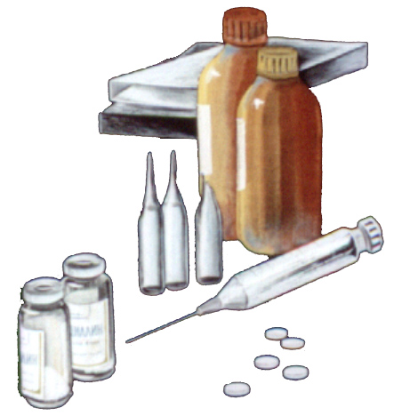
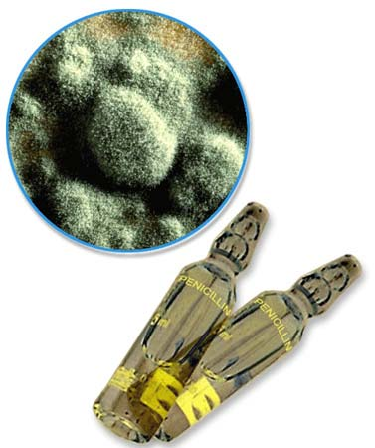
Значение плесневых грибов

Slide 25
Вывод:
Плесневые грибы развиваются на поверхности органических материалов
Они сильно разрастаются Вызывают порчу продуктов, разрушают многие промышленные материалы
Некоторые плесневые грибы вызывают болезни растений

Slide 26
Подведение итогов (фронтально)
-Давайте обсудим содержание нашей Таблицы
Какие слова мы оставим в таблице?
С оставшимися словами составьте «Синквейн»

Slide 27
ФАЗА РЕФЛЕКСИИ
ПРИЁМ «СИНКВЕЙН» (в паре)
Структура:
1-я строка - одно существительное
2-я строка - 2 прилагательных
3-я строка -3 глагола
4-я строка - вывод из слов
5-я строка завершающее слово
Учащиеся составляют в паре и выносят их на всеобщее обсуждение

Slide 28
Домашнее задание
Оформить синквейн. Параграф 9
Найти следующую информацию:
1.Возможно, вы слышали о "Проклятье Фараонов"? Какие организмы и почему получили такое название?
2.В природе можно увидеть растения, которые словно покрыты сажей или обуглились. Почему они так выглядят?
3.Могут ли растения ржаветь?

